Slide 1









Notes:
Thiết kế: Hương Thảo – Zalo 0972115126

Slide 2


Giải bài toán
Có 9 người muốn sang sông cùng lúc mà mỗi thuyền chỉ chở được 2 người (không kể bác lái đò). Hỏi cần mấy chiếc thuyền để chở hết số khách đó sang sông?
Đáp án: Cần 5 chiếc thuyền để chở hết 9 khách qua sông cùng lúc

Slide 3


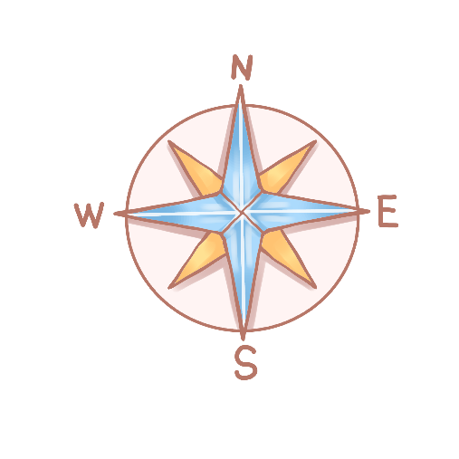







Thứ sáu ngày 11 tháng 11 năm 2022

Slide 4


Slide 5
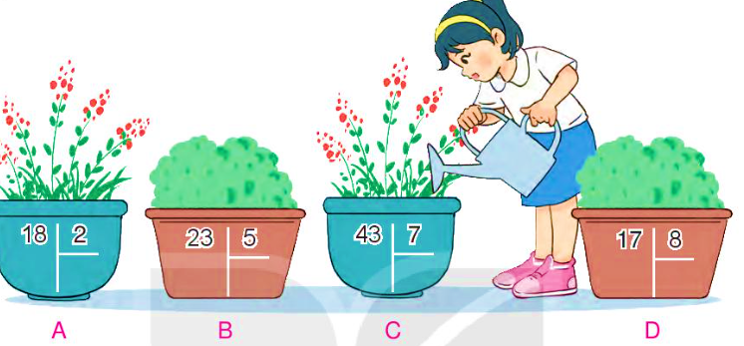
1. a) Tính
b) Chậu nào mở câu a ghi phép chia có số dư là 3?
Notes:
Thiết kế: Hương Thảo – tranthao121004@gmail.com

Slide 6

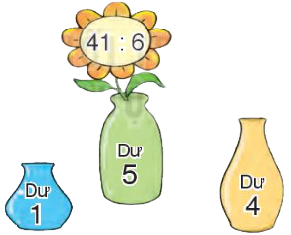
2. Chọn số dư của mỗi phép chia dưới đây
19 : 7
17 : 2
= 2 dư 5
= 8 dư 1
16 : 6
19 : 5
= 2 dư 4
= 3 dư 4
34 : 6
= 5 dư 4

Slide 7




3
Rô-bốt chia 56 con cá vào các rổ, mỗi rổ 8 con cá. Hỏi Rô-bốt chia được bao nhiêu rổ cá như vậy?
Bài giải:
Số rổ cá Rô-bốt chia được là:
56 : 8 = 7 (rổ)
Đáp số: 7 rổ cá

Slide 8


Notes:
Thiết kế: Hương Thảo – tranthao121004@gmail.com

